Slide 1
Informe de Homicidios
e impunidad en Honduras
La Ceiba, Julio de 2019,

Slide 2
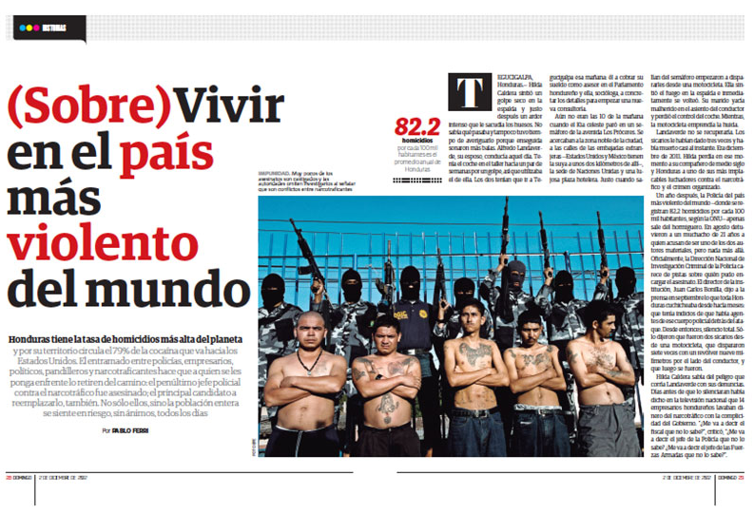
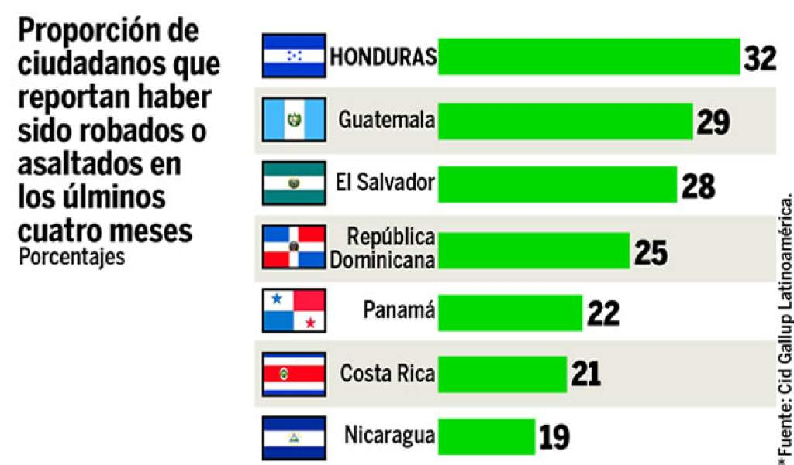
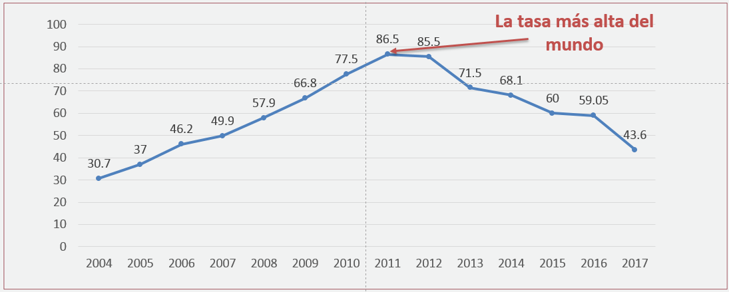
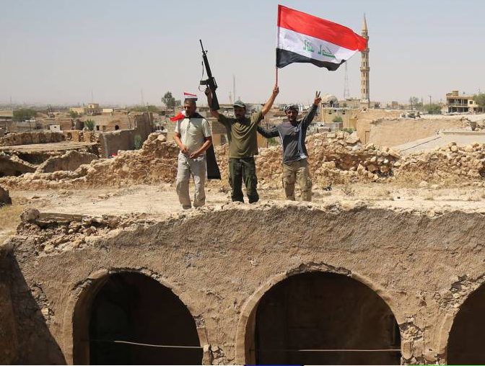
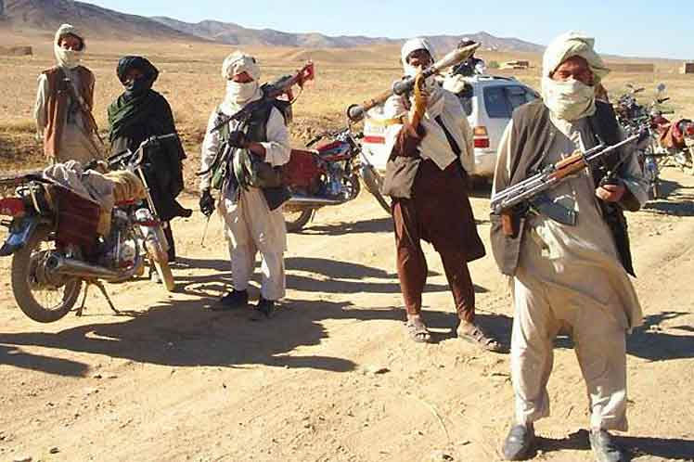
A manera de introducción y justificación
La seguridad ciudadana se ha constituido como un tema central en la agenda de las autoridades públicas durante los últimos períodos de gobierno. A inicios de esta década, Honduras fue catalogada como uno de los países más violentos del mundo, debido a la cantidad de homicidios registrados durante los primeros años.
El esfuerzo de los operadores de seguridad y justicia, la sociedad civil y la cooperación internacional contribuyeron para reducir las cifras de homicidios, de 7,104 en el año 2011 (86.5 homicidios por cada cien mil habitantes) a 3,866 homicidios en el año 2017 (43.6 homicidios por cada cien mil habitantes).
En 2012, la tasa de homicidios en Honduras fue de 90 muertes por cada 100 mil habitantes, según la Oficina de las Naciones Unidas contra la Droga y el Delito –UNODC (2014). Ese mismo año, este índice había sido de 6.5 en Afganistán y 8.0 en Iraq, países que estaban viviendo conflictos armados.

Slide 3
El propósito del presente estudio
Es visibilizar el estado actual de las tasas anuales, los índices de judicialización y resolución de los casos de homicidios registrados en sede judicial.
En tal sentido, es preciso señalar que el análisis tendrá como ejes:
La evolución en el comportamiento de las tasas de homicidio;
La correlación existente entre las tasas de homicidio y el número de casos judicializados y el índice de impunidad; y,
Los retos que enfrenta la institucionalidad en materia de Seguridad y Justicia

Slide 4
Partes del Informe
La primera presenta una conceptualización de la impunidad a la luz del Sistema Interamericano de los Derechos Humanos y el Índice Global de Impunidad, con el objetivo de contextualizar el fenómeno de los homicidios y el rol que juega el Estado como garante de los derechos humanos para el mantenimiento de la democracia y el Estado de Derecho.
La segunda parte, detalla la tendencia de los homicidios y la impunidad en Honduras durante los últimos 10 años (2010-2018), con el propósito de visibilizar la incidencia de la figura delictiva y la demanda que enfrenta el sistema de justicia penal hondureño en materia de investigación judicialización y sanción.
La tercera parte, brinda las conclusiones y recomendaciones con el objetivo de contribuir a la discusión y elaboración de estrategias encaminadas a combatir, tanto el flagelo de los homicidios como la impunidad que se genera ante la ausencia de castigo.

Slide 5
Metodología
Hoja de Ruta
Fuentes:
Datos de la Unidad de Estadística del Centro Electrónico de Documentación e Información Judicial (CEDIJ).
Instituto Universitario en Democracia, Paz y Seguridad-Observatorio de la Violencia (IUDPAS). Cifras de Homicidio 2010-2017.
Revisión bibliográfica: Índice de Paz Mundial, Índice Global de Impunidad, Latinobraómetro.
Base de datos: IUDPAS/CEDIJ
Revisión Bibliográfica
Etapa de sistematización de datos
Etapa de análisis
PJ: datos de 7,406 homicidios, 2010-2017

Slide 6
Las sub-etapas de la Etapa Preparatoria
4. Audiencia inicial.
2 Investigación preliminar.
3 Requerimiento Fiscal.
1.Denuncia
Se produce cuando una persona que haya presenciado o tenga conocimiento de la comisión de un hecho tipificado como delito ante el Ministerio Público, la Policía Nacional u otra autoridad competente.
Tiene como objeto la práctica de todas las diligencias pertinentes y útiles, por el Ministerio Público y la Policía Nacional, para la determinación de la existencia del hecho punible tomando en cuenta todas las circunstancias que ayuden al establecimiento de la responsabilidad de los sospechosos.
Es el acto procesal mediante el cual el fiscal, concluidas las investigaciones iniciales por parte de la policía de investigación, requiere al juez competente para que se inicie el proceso judicial. Además de formalizar la imputación, el fiscal solicitará se cite al imputado para hacerle conocer los hechos y que preste su declaración si desea, o se libre orden de captura, según las circunstancias que lo ameritan.
Aqui el juez se pronuncia sobre la existencia o no del hecho, si los hechos son penalmente relevantes, y, de existir mérito suficiente, sea decretar el auto de prisión o la declaratoria de reo en su caso. Asimismo, y como finalidad prioritaria, que se defina la situación jurídica del imputado durante el proceso, imponiendo o no una medida cautelar determinada, atendiendo la pretensión de las partes acusadoras. De no haber existido el hecho o de no existir mérito suficiente, el juez podrá dictar sobreseimiento provisional o definitivo según el caso.

Slide 7
Tiempo promedio en un caso de homicidio en primera instancia
Levantamiento del cadáver (8 horas)
Investigación preliminar:
DPI/MP. (24-72 horas)
Declaración del Imputado (24-48 horas)
Sentencia e Individualización de la pena (30 días)
Juicio Oral y Público y deliberación (2 años y 6 meses)
Audiencia Preliminar (15-30 días)
Audiencia Inicial (6 días a partir de la fecha de detención)
Fuente: Elaboración propia.

Slide 8
La impunidad como obstáculo de la administración de justicia penal
Impunidad a la luz del Sistema Interamericano de Derechos Humanos y la Organización de las Naciones Unidas:
CIDH y Corte IDH han manifestado que el derecho a las garantías judiciales y protección judicial, contemplados en la Convención (CADH) guardan relación directa con el derecho a la verdad.
La 1ra. derecho de las víctimas de violaciones y a sus familiares, a conocer la verdad así como el derecho a conocer la identidad autores materiales e intelectuales, lo cual implica la obligación del Estado de investigar, juzgar y sancionar a los responsables.
La 2da. el derecho a la verdad corresponde no solo a las víctimas y sus familiares, sino también a la sociedad en su conjunto, “irrenunciable derecho de conocer la verdad de lo ocurrido, así como las razones y circunstancias en las que aberrantes delitos llegaron a cometerse, a fin de evitar que esos hechos vuelvan a ocurrir en el futuro¨
ONU ¨la inexistencia, de hecho o de derecho, de responsabilidad penal por parte de los autores de violaciones, así como de responsabilidad civil, administrativa o disciplinaria, porque escapan a toda investigación con miras a su inculpación, detención, procesamiento y, en caso de ser reconocidos culpables, condena a penas apropiadas, incluso a la indemnización del daño causado a sus víctimas.¨
Corte IDH “la falta en su conjunto de investigación, persecución, captura, enjuiciamiento y condena de los responsables de las violaciones de los derechos protegidos por la Convención Americana¨.

Slide 9
La impunidad como obstáculo de la administración de justicia penal
Impunidad desde el sistema de administración de justicia.
Impunidad de Jure o de derecho: Es aquella que se deriva del mismo ordenamiento jurídico, es decir de la Constitución y las leyes del país. Ejemplos de éste tipo de impunidad se puede encontrar en el Código Procesal Penal de Honduras, como ser el indulto, la amnistía, el perdón del ofendido y la prescripción de la acción penal.
Impunidad de facto o de hecho: El acuerdo entre el gobierno de la República de Guatemala y la ONU que dio vida a la Comisión Internacional Contra la Impunidad en Guatemala (CICIG) define la impunidad como ¨la inexistencia de hecho o de derecho de responsabilidad penal, administrativa, disciplinaria o civil para los responsables de dichas acciones [delictivas], eludiendo la investigación y la condena; todo lo cual conduce al debilitamiento del estado de derecho, impidiendo al Estado cumplir con su deber de garantizar a los ciudadanos afectados la protección de su vida, integridad física y el pleno acceso a la justicia, con la consecuente pérdida de la confianza de los ciudadanos en las instituciones democráticas del país”.
Efectivamente, la definición brindada por la ONU puede extrapolarse al contexto hondureño a la relación de cooperación entre la Misión de Apoyo contra la Corrupción y la Impunidad en Honduras (MACCIH-OEA) y el Ministerio Público (MP), tomando en cuenta que tiene como objetivo principal ¨la investigación imparcial, el procesamiento, la aplicación de la justicia y el castigo a los responsables de la comisión de los delitos de corrupción¨.

Slide 10
Los retos que enfrentan los Sistemas de Seguridad y Justicia desde la óptica del Índice Global de Impunidad
En el IGI- 2017, el CEDIJ de la Universidad de las Américas Puebla, calculó el nivel de impunidad en 69 países con base a tres dimensiones: estructural, funcional y derechos humanos a partir de dos ejes transversales para las dos primeras, sistema de seguridad y sistema de justicia, estableciendo y definiendo indicadores al respecto El rango de medición va de 0 al 100, en el que cero significan impunidad nula y 100 el máximo a nivel de impunidad.
El informe IGI conceptualiza las dimensiones de la siguiente manera:
Dimensión Estructural: Implica las capacidades instaladas que tiene el Estado para procurar e impartir justicia acorde a las reglas del proceso. Incluye los recursos físicos, jurídicos y humanos con los que cuentan los gobiernos, tales como policías, fiscales, jueces, magistrados, legislación anticorrupción y transparencia, infraestructura penitenciaria y presupuesto asignado y ejercido al sistema de justicia.
Dimensión Funcional: Se aproxima a la impunidad ¨de hecho¨, mide el desempeño de las instituciones de procuración e impartición de justicia, independientemente de su marco normativo.
Dimensión de Derechos Humanos: Se centra en la protección de los derechos humanos desde el enfoque de la integridad física de los ciudadanos.

Slide 11
IGI conceptualiza las dimensiones
Estructural | Policías por cada cien mil habitantes | Jueces y Magistrados profesionales por cada cien mil habitantes | Esta dimensión se calculó con base al puntaje de protección de derechos humanos calculado por Christopher Farris y Keith Schnakenberg.
 | Reclusos entre capacidad total de los penales
 | Personal en reclusorios entre capacidad total de los penales
 | Personal en reclusorios entre total de reclusos
Funcional | Personas frente a los tribunales entre personas en contacto formal con la policía | Porcentaje de encarcelados sin sentencia
 |  | Encarcelados entre condenados
 | Personas frente a los tribunales entre número de fiscales | Encarcelados por homicidios totales
 |  | Personas frente a los tribunales entre número de jueces
Derechos Humanos | Se centra en la protección de los derechos humanos desde el enfoque de la integridad física de los ciudadanos
Con base a los criterios enlistados, de 69 países objeto de estudio, Honduras se ubicó en el lugar número 12 con un puntaje de 65.04. El lugar número 1 lo ocupa el país peor evaluado con mayor índice de impunidad, en este caso Filipinas con una puntuación de 75.60, por otro lado, Croacia ocupa la posición 69 con una puntuación de 36.01 correspondiente al país mejor evaluado.
En el IGI, 0 es la valoración dada al país con impunidad nula y 100 al país con máxima impunidad.

Slide 12
IGI Latinoamérica
País | Lugar | IGI-2017 | Estructural |  | Funcional |  | Derechos humanos
 |  |  | Sistema de Seguridad | Sistema de Justicia | Sistema de Seguridad | Sistema de Justicia
México | 4 | 69.21 | 68.14 | 94.70 | 47.51 | 35.72 | 100.00
Brasil | 7 | 66.72 | 73.76 | 88.96 | 38.93 | 34.77 | 97.15
Nicaragua | 9 | 66.34 | 80.27 | 100.00 | 44.22 | 24.49 | 82.75
Honduras | 12 | 65.04 | 78.04 | 83.18 | 40.62 | 38.23 | 85.12
El Salvador | 13 | 65.03 | 84.45 | 82.73 | 45.95 | 29.81 | 82.22
Guatemala | 19 | 62.40 | 78.78 | 94.12 | 43.10 | 20.50 | 75.52
Costa Rica | 35 | 54.57 | 73.97 | 54.18 | 49.92 | 28.06 | 66.70
LUGAR HN / CA |  | 2do. | 4to. | 3er. | 5to. | 1er. | 1er.
El Índice demuestra que la situación de los países latinoamericanos es similar en relación al estado de la impunidad, especialmente el caso de Honduras y El Salvador.
La mejor puntuación de Centroamérica y Latinoamérica, la tiene República de Costa Rica.

Slide 13
Evolución histórica de los Homicidios y la Impunidad
La OMS define un homicidio como ¨la muerte de una persona causada por un ataque intencional de otra persona o personas¨. El homicidio constituye uno de los indicadores más completos, comparables y precisos para medir la violencia.
El caso de Honduras toma especial relevancia debido al comportamiento de la tasa de homicidios en los últimos años y la inversión realizada por las autoridades gubernamentales encaminada a combatir la violencia en sus diversas manifestaciones.

Slide 14
Tasa de homicidios por cada 100,000 habitantes entre 2004-2017
La tasa más alta del mundo
Crecimiento gradual iniciando desde el año 2004, alcanzando el pico de 86.5 homicidios por cada 100,000 habitantes en el año 2011 (un aumento del 180.65%) . A partir del año 2012 decrecen levemente, para el año 2017 se alcanzó la cifra más baja desde el año 2011 con 3,866 homicidios, lo que representa una reducción del 46%.

Slide 15
Homicidios interanuales e Índice de Paz Mundial.
Observar una correlación entre el comportamiento en los índices de homicidios entre los años 2009-2017, y el sitio obtenido por Honduras en el Índice Mundial de la Paz.
La gráfica muestra que, entre los años 2010-2012 el país sufrió los niveles más altos de homicidios, y paralelamente, el lugar más bajo con respecto al Índice de Paz Mundial.
A partir del año 2013, el país comenzó a obtener un mejor rendimiento, tanto en la disminución del número de homicidios, como en el escalamiento en los lugares correspondientes a la medición de Paz, alcanzando la mejor puntuación en el año 2017 en ambos casos.

Slide 16
Tasa de Homicidios en Centroamérica para 2017
País | Tasa de homicidios por cada cien mil habitantes
El Salvador | 60
Costa Rica | 12.1
Guatemala | 26.1
Honduras | 43.6
Panamá | 10.2
Nicaragua | 7
México | 22.5
Un dato a considerar es que, entre Honduras y el tercer lugar ocupado por Guatemala, hay una diferencia de 17.1 puntos. En tal sentido, todavía hay mucho trabajo por hacer en materia de prevención del delito.
Curiosamente, según el Latinobarómetro del año 2018, el país donde hay mayor número de personas que dicen no tener temor de ser víctimas de delito es Honduras con el 28%, cuya tasa de homicidios es de 43.2 por cada 100 mil habitantes.
Por otro lado, Chile, cuya tasa de homicidios es de 3.6 por cada 100 mil habitantes, es el país con menos personas que dicen no tener dicho temor, con un 7%. En tal sentido, los datos del informe en mención, muestran que la percepción del fenómeno de la violencia no tiene relación directa con la ocurrencia del mismo, sino con la posición relativa de la persona respecto de él en su entorno, el punto de partida y la velocidad de evolución de éste

Slide 17
número de homicidios y el número de casos judicializado ante los Juzgados de Letras a nivel nacional, entre 2010-2017
Año | Homicidios | Casos Ingresados | Judicialización
2010 | 6239 | 889 | 14%
2011 | 7104 | 970 | 14%
2012 | 7172 | 935 | 13%
2013 | 6757 | 860 | 13%
2014 | 5936 | 872 | 15%
2015 | 5148 | 960 | 19%
2016 | 5150 | 1006 | 20%
2017 | 3866 | 914 | 24%

Slide 18
De la Tabla 4 se desprenden dos conclusiones fundamentales:
Se valora positivamente el aumento gradual en los índices de judicialización a partir del año 2014, alcanzando el porcentaje más alto en 2017 con un 24%. Por lo cual, se reconoce la labor realizada por las autoridades competentes.
El aumento en los índices de judicialización obedece a que, al hacer un cálculo relacionando el número de casos ingresados con el número de homicidios, por cada año, los porcentajes incrementan debido a la reducción en el número de homicidios registrados, ya que – a pesar de que se mantiene una base de por lo menos 900 casos desde 2015 – no ha habido incrementos sustanciales en el número de casos ingresados al sistema.
Si se observa detenidamente, en 2010, hubo 889 casos ingresados y, en 2017 hubo 914, es decir que al comparar ambos años, hubo un crecimiento de 2.7%. Por lo tanto, el factor clave en la mejora de los índices de judicialización es que para el 2017, hay una diferencia de 2,373 casos de homicidio, lo que representa un 38% menos casos que resolver. Esto último deja de manifiesto la necesidad de fortalecer la capacidad de persecución penal, ya que si la tasa de homicidios se hubiera mantenido como en 2011 o 2012, la demanda en materia de investigación hubiera sido mayor.

Slide 19
Homicidios y Judicialización por Departamento
Número de Homicidios e Índice de Judicialización por Departamento
Departamento | 2012 |  |  | 2017
 | Homicidios | Casos Ingresados | Judicialización | Homicidios | Casos Ingresados | Judicialización
Valle | 41 | 17 | 41% | 42 | 26 | 62%
Choluteca | 141 | 37 | 26% | 100 | 52 | 52%
La Paz | 79 | 25 | 32% | 41 | 21 | 51%
Intibucá | 79 | 43 | 54% | 75 | 33 | 44%
Copán | 395 | 55 | 14% | 184 | 78 | 42%
Ocotepeque | 138 | 21 | 15% | 46 | 19 | 41%
Lempira | 232 | 56 | 24% | 116 | 46 | 40%
Gracias a Dios | 16 | 4 | 25% | 21 | 7 | 33%
Islas de la Bahía | 26 | 13 | 50% | 24 | 8 | 33%
El Paraíso | 137 | 42 | 31% | 129 | 43 | 33%
Olancho | 491 | 60 | 12% | 203 | 57 | 28%
Comayagua | 428 | 62 | 14% | 272 | 67 | 25%
Yoro | 534 | 83 | 16% | 347 | 78 | 22%
Santa Bárbara | 317 | 41 | 13% | 212 | 44 | 21%
Fco. Morazán | 1,171 | 177 | 15% | 696 | 131 | 19%
Colón | 275 | 22 | 8% | 140 | 26 | 19%
Cortés | 2,127 | 155 | 7% | 947 | 139 | 15%
Atlántida | 545 | 22 | 4% | 271 | 39 | 14%
TOTAL | 7172 | 935 | 13% | 3866 | 914 | 24%
Cuadro comparativo ente los homicidios e índice de judicialización entre los años 2012 y 2017
En cuanto a la cantidad de casos ingresados al sistema de administración de justicia penal es preciso aclarar que, de los 18 departamentos, hubo 9 (Cortés, Francisco Morazán, Yoro, Olancho, Intibucá, Lempira, Ocotepeque, La Paz e Islas de la Bahía) en los que el número decreció; y, en 9 (Santa Bárbara, Colón, Comayagua, El Paraíso, Atlántida, Copán, Valle, Choluteca y Gracias a Dios) hubo un incremento.
Se tomó el año 2012 como referencia considerando que fue el año con el mayor número de homicidios registrados entre 2010 y 2017

Slide 20
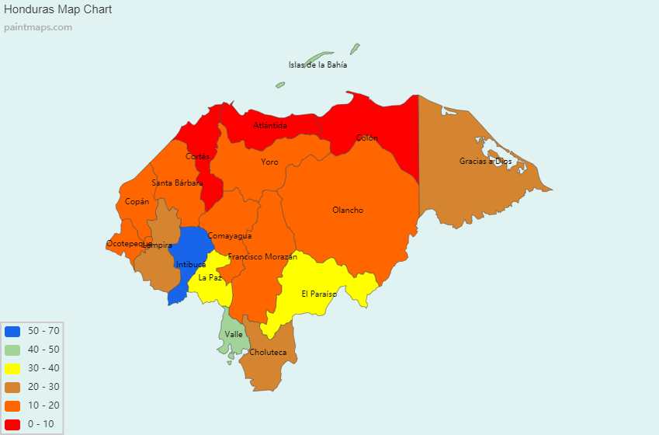
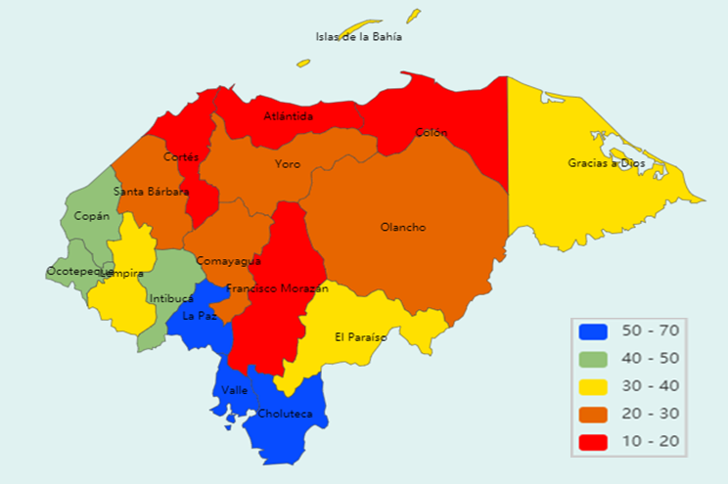
Distribución geográfica de los índices de judicialización
Distribución geográfica de los índices de judicialización en 2012
Distribución geográfica de los índices de judicialización en 2017
El departamento con el aumento en el número de casos ingresados más significativo, para el año 2017, fue Copán con 23 casos de diferencia con respecto a 2012. Por otro lado, Francisco Morazán figura como el departamento donde hubo una disminución más profunda, con una diferencia negativa de 46 casos ingresados con respecto a 2012.
En general, a pesar de que – como fue mencionado anteriormente – comparando las cifras en el número de homicidios registrados en 2012 y 2017, hay una disminución de 3,305 casos; y, ante la expectativa de consolidar un mayor número de casos ingresados al sistema para 2017, se ingresaron 21 casos menos que en 2012.

Slide 21
Impunidad a nivel nacional
En este caso, la medición del nivel de impunidad en Honduras se realizó revisando el número de homicidios registrados por el IUDPAS y cruzando esa cifra con el número de sentencias condenatorias dictadas por los Juzgados de Letras y los Tribunales de Sentencia a nivel nacional entre 2010-2017.
También, es preciso mencionar que de las 7,002 resoluciones emitidas entre 2010-2017 por los Juzgados de Letras y Tribunales de Sentencia a nivel nacional, 2,943 son sentencias condenatorias, es decir un 42%.
Por tanto, en contraste a lo expuesto en el ¨Primer Informe APJ sobre Impunidad¨ del año 2015, el cual expuso que entre 2010-2013 hubo un total de 27,272 homicidios con 1,097 sentencias condenatorias; por otro lado, entre 2014-2017 hubo 20,100 homicidios y 1,846 sentencias condenatorias. Entre ambos períodos de tiempo, vislumbra una reducción en el número de homicidios de 7,172 homicidios y un aumento de 749 sentencias condenatorias.

Slide 22
Cuadro comparativo entre número de homicidios registrado, sentencias condenatorias e índice de impunidad.
La Tabla 6, presenta el número de homicidios, sentencias condenatorias e índice de impunidad interanual entre 2010-2017. Los años 2010 y 2012 se posicionan como los que el índice de impunidad alcanzó sus niveles más altos, 96.44% y 96.11% respectivamente. A partir del año 2013, se produce una caída gradual en el índice de impunidad alcanzando su registro más bajo en 2017 con 87.3%. Al hacer una comparación entre 2010 – como punto de partida – y 2017, hubo una disminución de 9.14% en un marco temporal de 7 años. Con respecto a los porcentajes de resolución, en relación a los casos que ingresan y las sentencias condenatorias, se observa que a partir de 2014 se duplica el número de sentencias condenatorias, alcanzando un 53.7% en 2017.
Año |  | Casos Ingresados | Total Sentencias Condenatorias | Porcentaje de Resolución
 | Homicidios |  |  |  | Impunidad
2010 | 6239 | 889 | 222 | 25.0% | 96.44%
2011 | 7104 | 970 | 298 | 30.7% | 95.81%
2012 | 7172 | 935 | 279 | 29.8% | 96.11%
2013 | 6757 | 860 | 298 | 34.7% | 95.59%
2014 | 5936 | 872 | 495 | 56.8% | 91.66%
2015 | 5148 | 960 | 412 | 42.9% | 92.00%
2016 | 5150 | 1006 | 448 | 44.5% | 91.30%
2017 | 3866 | 914 | 491 | 53.7% | 87.30%

Slide 23
Judicialización de los Homicidios
Asimismo, de la Gráfica 3 pueden desentrañarse tres conclusiones:
Se valora positivamente el trabajo de las autoridades competentes en la disminución de los índices de impunidad con respecto a 2010 con un 96.44% –año con el índice de impunidad más alto –, logrando el mejor desempeño en 2017 con un 87.3%, es decir, una reducción de 9.14%.
El factor clave que tiene un impacto positivo en el índice de impunidad es la reducción sustancial en el número de homicidios, lo cual es sumamente positivo. Considerando que, para el cálculo del índice de impunidad, se toman como variables el número de sentencias condenatorias y el número de homicidios, al haber un decrecimiento considerable en el número de homicidios, esto tendrá un impacto en el índice de impunidad.
En relación a los casos ingresados y las sentencias condenatorias es preciso hacer mención de dos puntos. Primero, es preocupante el hecho de que no ha habido un incremento exponencial en el número de casos ingresados al sistema en comparación con el período 2010-2013, aún y cuando se ha mantenido una base mínima de 900 casos anuales entre 2015-2017. En relación a las sentencias condenatorias que ponen fin al proceso, se reconoce un aumento significativo a partir de 2014, logrando resolver más del 50% de los casos ingresados en 2014 y 2017, lo cual quiere decir que la calidad de los casos ingresados dirigidos por el Ministerio Público ha mejorado, así como la diligencia del Poder Judicial en la sustanciación de los juicios.

Slide 24
Contraste entre el número de Homicidios, Sentencias Condenatorias e Impunidad entre 2010-2017.
Los datos son un reflejo de la labor de diversas autoridades encargadas de la prevención del delito, su investigación, persecución y la impartición de justicia en cada una de sus fases. Según el ¨Primer Informe APJ sobre Impunidad¨ (2015), para el 2013, 4 de cada 100 casos recibían sentencia condenatoria. Al efectuar la comparación con la variación de los homicidios y el nivel de impunidad para el 2017, 13 de cada 100 finalizaron el proceso penal con sentencia condenatoria. Incremento que se ve reflejado gradualmente en el Gráfico 3.
En conclusión, el Gráfico 3 permite apreciar una disminución en el número de homicidios y del índice de impunidad logrando ambos el mejor desempeño en 2017 con un 87%, lo cual es un indicador positivo del esfuerzo de los operadores de seguridad y justicia. También, se percibe una mejora en la agilización de los procesos una vez que el caso ingresa al sistema de justicia penal, logrando un aumento emitir la sentencia respectiva en el 53% de los casos que conoció el Poder Judicial en 2017. No obstante, es preocupante la considerable diferencia entre el número de homicidios registrados y el número de casos ingresados.

Slide 25
Índice de Impunidad Departamental
Los casos de Francisco Morazán y Cortés son especiales considerando la carga poblacional con la que cuentan ambos departamentos. Según el Instituto Nacional de Estadística (INE), Cortés tuvo una proyección poblacional de 1,686,094 habitantes, y Francisco Morazán de 1,601,291 habitantes. Cortés registra una reducción de un 55% en el número de homicidios, y un aumento del 46% en el número de sentencias condenatorias, ambas con respecto a 2012; a pesar de ello, mantiene un índice de impunidad de 90.60%, lo cual es significativamente alto.
Francisco Morazán, registra un decrecimiento del 40% en el número de homicidios registrados y, un aumento del 71% en el número de sentencias condenatorias, manteniendo un índice de impunidad del 86.49%.
Al hacer una ilustración del índice de impunidad en el mapa que contiene la división política de Honduras, se vislumbra una distribución de los departamentos con los índices más altos en la costa norte, ubicándose los departamentos con los índices más bajos en la zona occidental, salvo Choluteca que es el que obtuvo la mejor puntuación en la zona sur.
Índice de Impunidad Departamental
 | 2012 |  |  | 2017
Departamento | Homicidios | Sentencias condenatorias | Impunidad | Homicidios | Sentencias condenatorias | Impunidad
Gracias a Dios | 16 | 0 | 100.00% | 21 | 0 | 100.00%
Yoro | 534 | 11 | 97.94% | 347 | 17 | 95.10%
Atlántida | 545 | 26 | 95.23% | 271 | 16 | 94.10%
Colón | 275 | 9 | 96.73% | 140 | 9 | 93.57%
Islas de la Bahía | 26 | 1 | 96.15% | 24 | 2 | 91.67%
Cortés | 2,127 | 48 | 97.74% | 947 | 89 | 90.60%
Santa Bárbara | 317 | 13 | 95.90% | 212 | 21 | 90.09%
Olancho | 491 | 23 | 95.32% | 203 | 22 | 89.16%
Valle | 41 | 5 | 87.80% | 42 | 5 | 88.10%
Francisco Morazán | 1,171 | 27 | 97.69% | 696 | 94 | 86.49%
El Paraíso | 137 | 7 | 94.89% | 129 | 18 | 86.05%
Intibucá | 79 | 20 | 74.68% | 75 | 12 | 84.00%
Ocotepeque | 138 | 2 | 98.55% | 46 | 9 | 80.43%
Copán | 395 | 24 | 93.92% | 184 | 39 | 78.80%
Comayagua | 428 | 28 | 93.46% | 272 | 60 | 77.94%
Lempira | 232 | 20 | 91.38% | 116 | 29 | 75.00%
La Paz | 79 | 3 | 96.20% | 41 | 11 | 73.17%
Choluteca | 141 | 7 | 95.04% | 100 | 33 | 67.00%
Total | 7172 | 274 | 96.18% | 3866 | 486 | 87.43%
La Tabla 7 sobre el Índice de Impunidad Departamental muestra los niveles de impunidad por cada departamento en los años 2012 y 2017. Gracias a Dios, Yoro, y Atlántida figuran como los departamentos con el mayor índice de impunidad. El caso de mayor gravedad es Gracias a Dios con un 100% de impunidad tanto en 2012 como en 2017. Por otro lado, Yoro obtuvo un 95.10%, tomando en cuenta el decrecimiento de un 35% en el número de homicidios, y un leve incremento de 6 sentencias condenatorias con respecto a 2012. Atlántida se posicionó en tercer lugar con un 94.10% de impunidad para 2017, a pesar de que hubo una disminución del 50% en los casos de homicidios para ese año, se reportó una caída de 10 sentencias condenatorias con respecto a 2012.
Es oportuno aclarar que para los departamentos de Gracias a Dios, Islas de la Bahía, Ocotepeque, La Paz, Valle e Intibucá, el índice de impunidad únicamente se calculó con base a las sentencias emitidas por los Juzgados de Letras que funcionan en sus jurisdicciones, ya que los Tribunales de Sentencia de Trujillo, La Ceiba, Copán, Comayagua, Choluteca y Siguatepeque, asumen el conocimiento de los casos conocidos por los Juzgados de los departamentos anteriormente mencionados, cuando pasan a la etapa del Juicio Oral y Público.

Slide 26
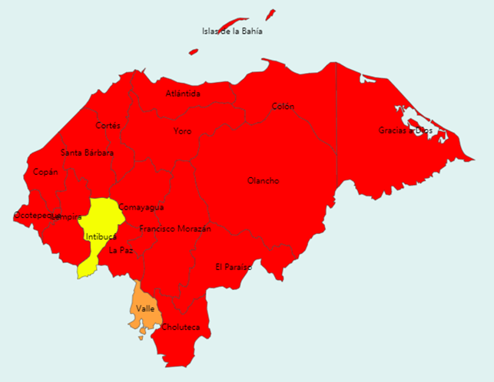
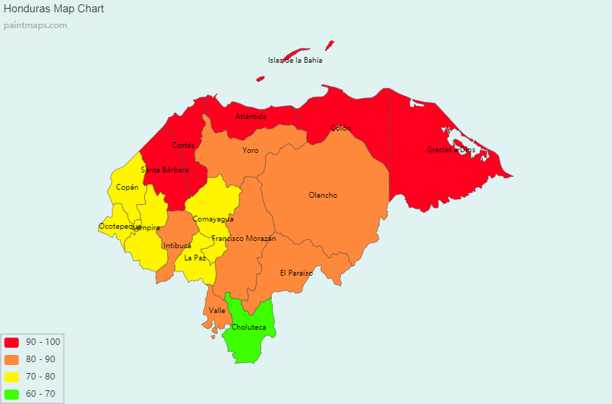
Judicialización de los Homicidios
Distribución geográfica de los índices de impunidad en 2012.
Distribución geográfica de los índices de impunidad en 2017

Slide 27
Judicialización de los Homicidios
Los departamentos de La Paz y Choluteca se posicionaron en 2017 como los departamentos con los índices de impunidad más bajos con un 67% y 74% respectivamente.
Al hacer mención de la coordinación que idealmente debe existir entre las autoridades encargadas de la prevención, persecución, judicialización y sanción del delito, la Gráfica desarrolla el comportamiento de la Tasa de Homicidio por cada 100,000 habitantes y el Índice de Impunidad por cada departamento.
Cada índice responde a diferentes momentos de actuación de las autoridades competentes, es decir, la tasa de homicidio es un reflejo del impacto de las políticas públicas en materia de seguridad ciudadana y, el Índice de Impunidad responde a la ausencia de la sanción correspondiente en la comisión de los homicidios.
Sin duda alguna, los operadores de seguridad y justicia tienen mucho trabajo por delante, especialmente considerando que los homicidios y la impunidad figuran como dos de los flagelos que inciden directamente en el desarrollo del país, puesto que, como fue afirmado en el índice global de impunidad, ¨las sociedades donde impera la impunidad son el terreno propicio para germinar y nutrir a la corrupción, ya que las violaciones a la ley no tienen ningún castigo; esto beneficia particularmente a la población de más altos recursos y a las élites de poder político y económico, teniendo consecuencias altamente perniciosas sobre la desigualdad y el combate a la pobreza¨.

Slide 28
Conclusiones
Homicidios. Se valora positivamente la reducción sustancial del 46% en el número de homicidios registrados con respecto al año 2012. Es un logro en el trabajo de los operadores de seguridad, especialmente si se toma en cuenta que en 16 de los 18 departamentos hubo una disminución. Sin embargo, como se vislumbró en este informe, la tasa de homicidios de 43.6 por cada 100 mil habitantes todavía es significativamente alta con respecto a la región y a nivel mundial, por lo que queda mucho trabajo por hacer en materia de prevención, no sólo a partir de la reacción y represión del delito.
Judicialización. Se valora positivamente el incremento porcentual en los índices de judicialización tomando como variables el número de homicidios y los casos ingresados al sistema de administración de justicia penal, aumentando de 14% en 2010 a 24% en 2017, no obstante, es necesario mencionar que la mejora en el índice de judicialización no responde a un aumento en el número de casos ingresados – a pesar de mantener una base mínima de 900 – sino a la reducción en el número de homicidios. Es decir, un menor número de homicidios, disminuye la diferencia con el número de casos por resolver. En consecuencia, el Ministerio Público y el resto de órganos de investigación deben canalizar eficazmente sus recursos hacia la recolección de indicios y evidencias requeridas para perseguir judicialmente el delito.

Slide 29
Conclusiones
Impunidad. Se reconoce la reducción en el índice de impunidad, pasando de 96.44% en 2010 a un 87%, en 2017, lo que implica una diferencia de 9%. También, es positiva la duplicación producida en el porcentaje de resolución de casos, pasando de 25% en 2010 a 53.7% en 2017, esto es un indicio de que la calidad en la sustentación de los casos ingresados al sistema ha mejorado, lo cual es positivo, sin embargo, se mantiene vigente la necesidad imperiosa de fortalecer la capacidad institucional del Sistema de Administración de Justicia Penal en la persecución de los delitos contra la vida, a efecto de equiparar el número de casos ingresados que concluyen con sentencias condenatorias, con el número de homicidios registrados, de tal forma que los índices de impunidad puedan seguir disminuyendo.
Por lo tanto, los esfuerzos del Ministerio Público, Poder Judicial y la Dirección Policial de Investigaciones, y demás entes cooperantes del sector privado y las organizaciones de sociedad civil en materia de seguridad ciudadana e impartición de justicia deben encaminarse a continuar con la reducción de los homicidios y la impunidad, garantizando a los ciudadanos el acceso a la justicia, asegurando el pleno goce y disfrute de sus derechos humanos, tal y como lo establece la Constitución de la República y los instrumentos internacionales en materia de derechos humanos.
Coordinación interinstitucional: Las instituciones que integran el Sistema de Administración de Justicia Penal, tienen roles y competencias predefinidas que deben ser ejecutados de manera eficiente a fin de contribuir de forma efectiva a la materialización de la justicia. Por tanto, es necesario actuar de forma coordinada y coherente con la finalidad de generar mejoras simultáneas en el desempeño institucional, lo cual impactará positivamente en la judicialización y posterior finalización de los casos, así como en la disminución de la mora judicial e índice de impunidad.

Slide 30
Recomendaciones
Estrategias de prevención:
No obstante, los avances considerables en la disminución de la tasa de homicidios, es necesaria la implementación de estrategias de prevención del delito que conjugue, sí, el control y represión del delito pero, también la prevención primaria y secundaria de la violencia y el delito, es decir, procesos que prevengan la comisión de los delitos y con ello la afectación individual y social que conlleva el delito, aspectos que no restituye o restablece el Sistema de Justicia Penal. Para esto, sin duda, es requerido el aumento de las líneas presupuestarias en materia de prevención de la violencia y el delito pero, ejecutado por instituciones fortalecidas y coordinadas, y a partir de estrategias basadas en evidencia que se corresponda los factores causales.

Slide 31
Recomendaciones
Efectividad de los órganos de investigación.
A pesar de que sí ha habido una mejoría en la calidad de la persecución penal, el Ministerio Público y la Dirección Policial de Investigaciones deben canalizar el recurso presupuestario, nacional y externo, del que disponen de forma que el número de casos ingresados al sistema y que obtienen sentencias condenatorias, siendo necesario, además, la evaluación de la gestión institucional en la materia, a fin de establecer, entre otros, la coherencia entre la inversión y la efectividad, es decir el costo-beneficio, lo que permitirá la mejora constante. De lo contrario, el aumento en el índice de judicialización estará condicionado únicamente a la reducción en el número de homicidios ocurridos.

Slide 32
Recomendaciones
Política de persecución penal:
Debe existir una política de persecución penal que, entre otros, priorice la asignación de recursos presupuestarios, humanos, técnicos y logísticos conforme a la incidencia delictiva de delitos graves, sobre todo delitos contra la vida. Asimismo, es importante que esta política coadyuve a la descongestión y agilización a de la carga laboral de las instituciones, en relación al conocimiento de delitos que puede ser resueltos, a través de medidas alternas al proceso penal.

Slide 33
Recomendaciones
Capacidad instalada del Poder Judicial.
El fortalecimiento institucional del Poder Judicial es vital para la consecución de mejores resultados. Para el caso, con la reciente promoción de los modelos de gestión judicial por audiencias, a través del Convenio de Colaboración Interinstitucional con la ASJ, el Poder Judicial tiene la oportunidad de generar procesos más expeditos garantizando y respetando los derechos fundamentales de los ciudadanos, el acceso a la justicia, seguridad jurídica, lo cual vendrá a generar mayor confianza ciudadana. También, es preciso que el Poder Judicial fortalezca sus recursos materiales y humanos en las diferentes sedes en el territorio nacional, atendiendo a la proporción en la demanda en los 18 departamentos del país. Otro elemento importante es la selección de jueces con los requerimientos profesionales y técnicos suficientes para garantizar a las partes una decisión transparente y lo suficientemente apegada a las fuentes del derecho y las reglas de la sana crítica.

Slide 34
Recomendaciones
Coordinación interinstitucional:
Las instituciones que integran el Sistema de Administración de Justicia Penal, tienen roles y competencias predefinidas que deben ser ejecutados de manera eficiente a fin de contribuir de forma efectiva a la materialización de la justicia. Por tanto, es necesario actuar de forma coordinada y coherente con la finalidad de generar mejoras simultáneas en el desempeño institucional, lo cual impactará positivamente en la judicialización y posterior finalización de los casos, así como en la disminución de la mora judicial e índice de impunidad.

Slide 35
MUCHAS GRACIAS

